Slide 1
传感器技术
主讲人：阳 媛
Email：yangyuancsi@163.com
Tel:18851002776
东南大学仪器科学与工程学院

Slide 2

复习 电阻式传感器
2.1
电阻应变计的基本原理与结构
2.2
电阻应变计的主要特性
2.3
电阻应变计的温度效应及其补偿
1.2
2.4
电阻应变计的应用
2.5
测量电路
2.6
电阻应变计式传感器
2.7
压阻式传感器
www.seu.edu.cn

Slide 3




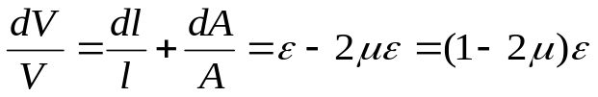





电阻值
金属材料的应变电阻效应
半导体材料的应变电阻效应
π—半导体材料的压阻系数;
σ—半导体材料的所受应变力;
E—半导体材料的弹性模量
ε—半导体材料的应变。
K_{m}：金属丝材的应变灵敏系数
半导体的应变灵敏系数
金属材料的应变电阻效应由几何尺寸变化和电阻率变化组成。几何尺寸变化为主。
半导体材料的应变电阻效应由几何尺寸变化和压阻效应组成。压阻效应占主导。
通常K_{s} ≈ 100 K_{m}
金属材料和半导体材料的应变电阻效应：
Notes:
35页
金属材料的应变电阻效应由几何尺寸变化和电阻率变化组成。几何尺寸变化为主。
半导体材料的应变电阻效应由几何尺寸变化和压阻效应组成。压阻效应占主导。
通常K_{s} ≈ 100 K_{m}

Slide 4
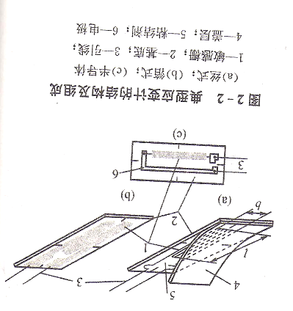
电阻应变计的结构

Slide 5
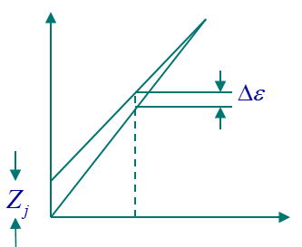
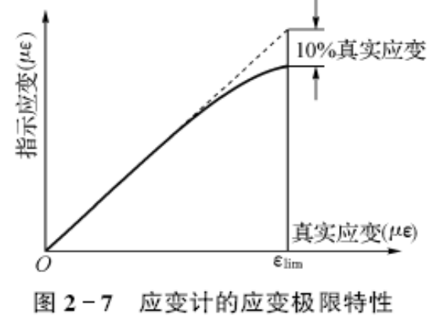
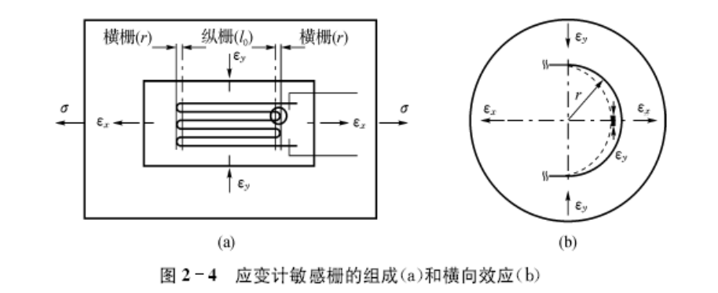
第二节 电阻应变计的主要特性
一、静态特性
静态特性是指应变计感受试件不随时间变化或变化缓慢的应变时的输出特性。表征应变计静态特性的主要指标有：灵敏系数（灵敏度指标）、机械滞后（滞后指标）、蠕变（稳定性指标）、应变极限（测量范围）等。
    8000με
Notes:
K 除受到敏感栅结构形状、成型工艺、粘结剂和基底性能的影响外，尤其受到栅端圆弧部分横向效应的影响。
由于传感器是多线的，线与线之间连接部分不在测量方向上，引起横向效应。
应变计产生残余变形，导致应变计输出的不重合，这种不重合性又称作机械滞后。
蠕变：在温度保持恒定，应变片承受恒定的机械应变，应变片的指示值（应变）随时间逐渐变化。

Slide 6
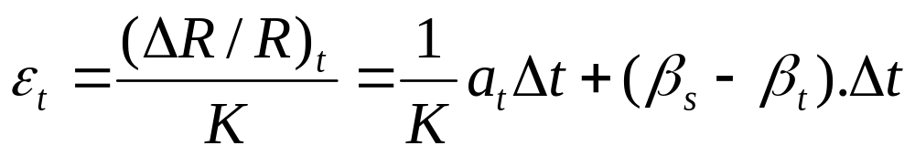
第2章 电阻式传感器
第三节 电阻应变计的温度效应及其补偿
一、温度效应及其热输出
应用应变计时，工作温度的变化会影响输出，这种单纯由温度变化引起应变计电阻变化的现象，称为应变计的温度效应。在常温下这种温度效应主要是温度变化对敏感栅影响的结果
（2-8）
应变计的温度效应及其热输出由两部分组成：前部分为热阻效应所造成；后部分为敏感栅与试件热膨胀失配所引起。

Slide 7
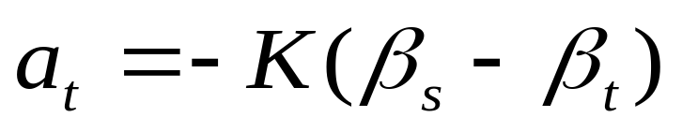
二、热输出补偿方法
热输出补偿常采用温度自补偿法和桥路补偿法。
1、温度自补偿法
精心选配敏感栅材料与结构参数来实现热输出补偿。
(1)单丝自补偿应变计
欲使热输出ε_{t} = 0，只要满足条件：
（2-9）
在研制和选用应变计时，若选择敏感栅的合金材料，其α_{t} 、β_{t}能与试件材料的β_{s}相匹配，即满足ε _{t} = 0 ，达到温度自补偿的目的。
www.seu.edu.cn

Slide 8
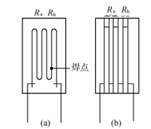
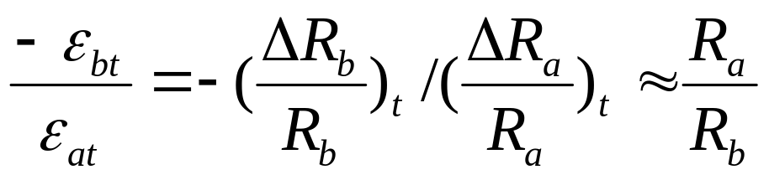
第2章 电阻式传感器
1、温度自补偿法
(2)双丝自补偿应变计
敏感栅由电阻温度系数一正一负的两种合金丝串接而成。当工作温度变化时，若R_{a}栅产生正的热输出ε_{a}与R_{b}栅产生负的热输出ε_{b}相等或相近，就可达到自补偿的目的，即:
图2.2 （a）回线式（ b）短接式
（2-10）
www.seu.edu.cn

Slide 9
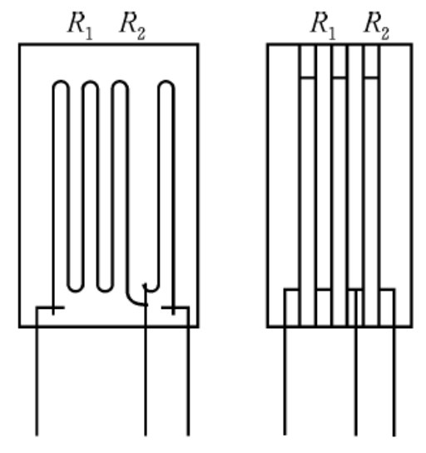
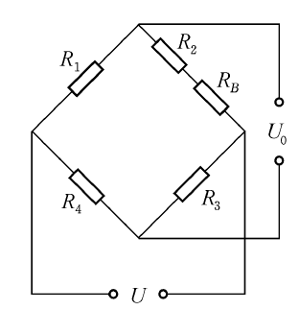
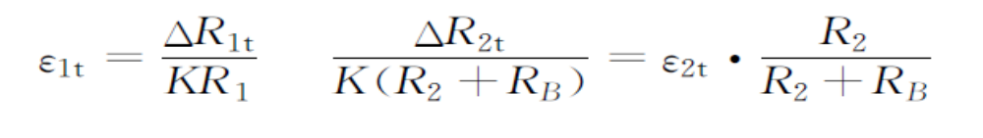
第2章 电阻式传感器
2、桥路补偿法
桥路补偿法就是利用电桥的和、差原理来达到补偿的目的。
（1）双丝半桥式
敏感栅由同符号电阻温度系数的两种合金丝串接而成，工作栅R₁接入工作臂，补偿栅R₂外接串接电阻R_{B}(不敏感温度影响)接入补偿臂，当温度变化时，只要电桥工作臂和补偿臂的热输出相等或相近，就能达到热补偿目的。
图2.3 双丝半桥式热补偿应变计
=
www.seu.edu.cn

Slide 10
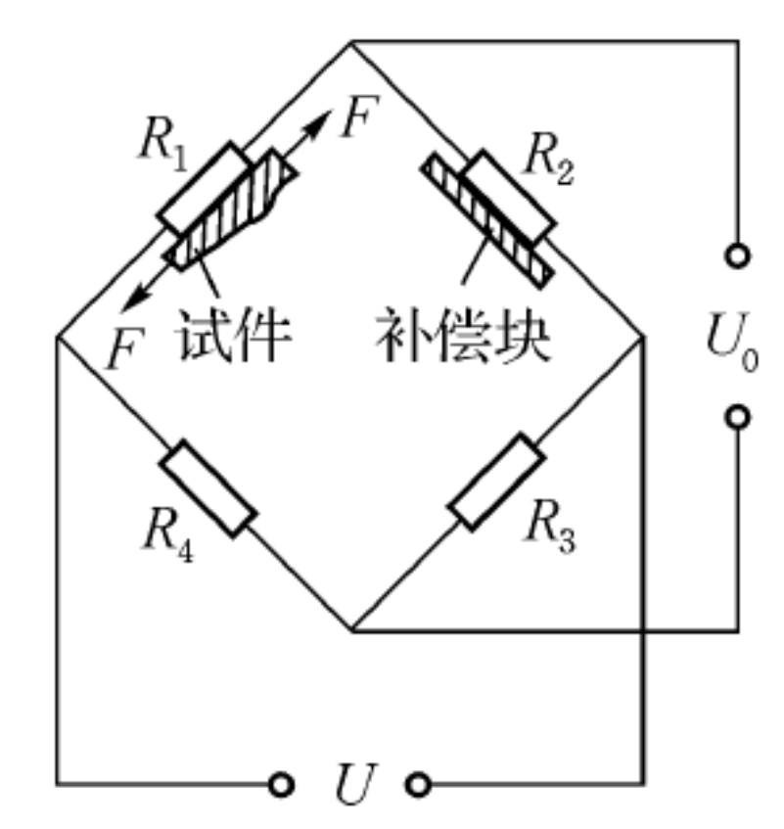
第2章 电阻式传感器
2、桥路补偿法
（2）补偿块法
使用两个相同的应变计。R₁贴在试件上，接入电桥工作臂，R₂贴在与试件同材料、同环境温度，但不参与机械应变的补偿块上，接入电桥相邻臂作补偿臂，补偿臂产生与工作臂相同的热输出，通过电桥，起到补偿作用。
www.seu.edu.cn
图2.4 补偿块半桥热补偿应变计

Slide 11
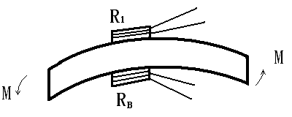
第2章 电阻式传感器
2、桥路补偿法
（3）差动电桥法
巧妙地安
装应变片可以
起补偿作用并
提高灵敏度。
将两个应变片分别贴于测悬梁上下对称位置，R₁、R_{B}特性相同，所以两电阻变化值相同而符号相反。因而电桥输出电压比单片时增加1倍。当梁上下温度一致时，R_{B}与R₁可起温度补偿作用。
图2.5 差动电桥法
www.seu.edu.cn

Slide 12
第2章 电阻式传感器
第四节 电阻应变计的应用
一、应变计的选用
  选择类型
  类别（金属、半导体），结构（线绕式、短接式、箔式等）
  选择材料
  选用合适的敏感栅和基底材料的应变计。
  选择阻值
如配用电阻应变仪，常选用120Ω，为提高灵敏度，常采用较高的供桥电压和较小的工作电流，则选用=350 Ω、500Ω、1000Ω。
  尺寸选择
  其他考虑
www.seu.edu.cn

Slide 13
第三章 变磁阻式传感器
3.1 传感器线圈的电气参数分析
3.2 自感式传感器
3.3 互感式传感器
3.4 电感式传感器
3.5 电涡流式传感器

Slide 14
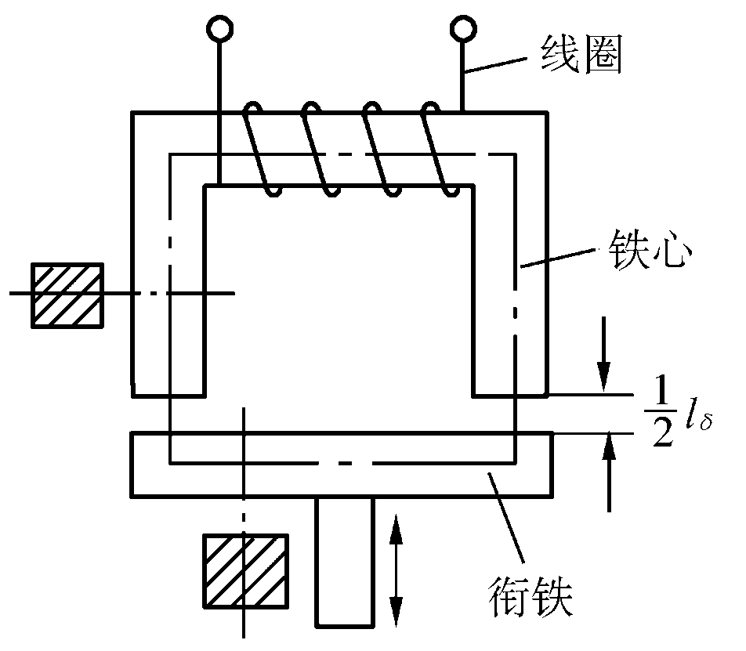
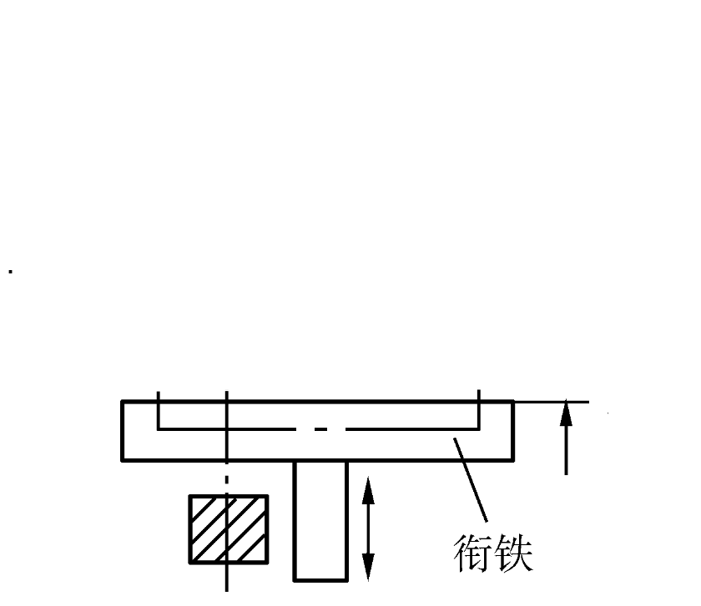
3.1 传感器线圈的电气参数分析
图为一种简单的自感式传感器，它由线圈、铁心和衔铁等组成。当衔铁随被测量变化而上、下移动时，铁心气隙、磁路磁阻随之变化，引起线圈电感量的变化，然后通过测量电路转换成与位移成比例的电量，实现了非电量到电量的变换。
W
变气隙式传感器

Slide 15
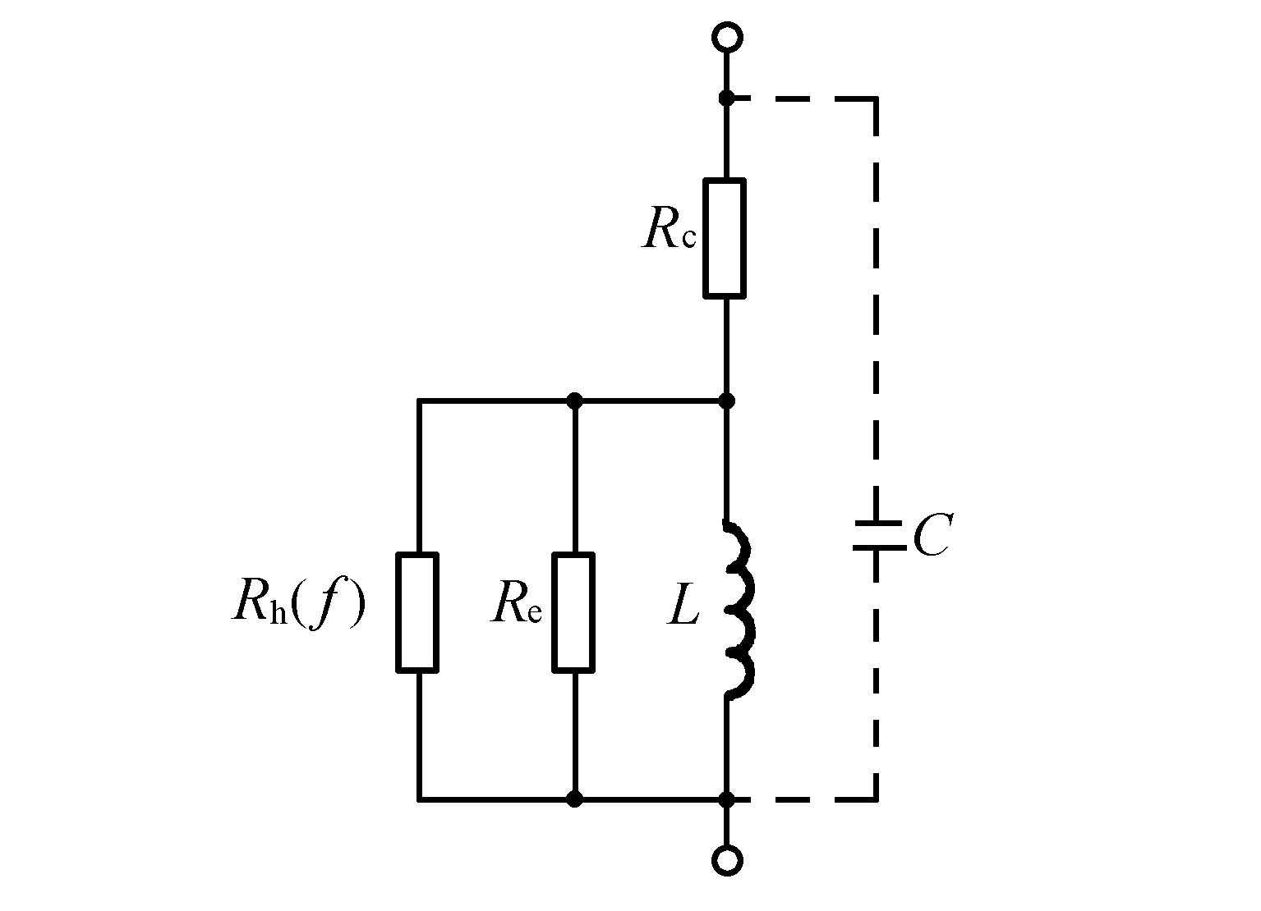
3.1 传感器线圈的电气参数分析
铜损电阻
电感传感器是一个带铁心的可变电感，由于线圈的铜耗、铁心的涡流损耗、磁滞损耗以及分布电容的影响，它并非呈现纯电感。
铁心涡流电阻
线圈电感
磁滞损耗电阻
传感器线圈的等效电路

Slide 16
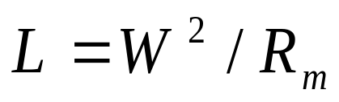
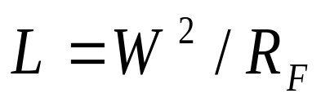
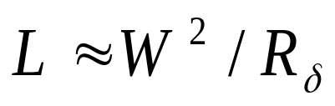
3.1 传感器线圈的电气参数分析
1. 线圈电感L
由磁路基本知识可知，匝数为W的线圈电感为
Rm —磁路总磁阻
当线圈具有闭合磁路时
R_{F} —导磁体总磁阻
当线圈磁路具有小气隙时
R_{δ}—气隙总磁阻

Slide 17
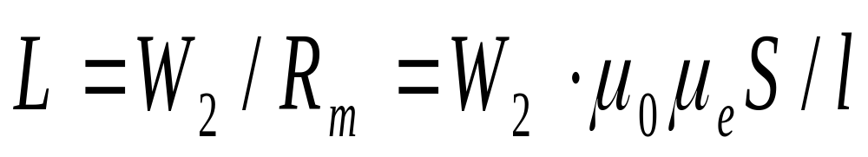

3.1 传感器线圈的电气参数分析
μ_{e}——磁路等效磁导率)
μ₀——真空磁导率，μ₀＝4π×10-7(H/ｍ))
S：磁通截面积
l: 磁路长度

Slide 18
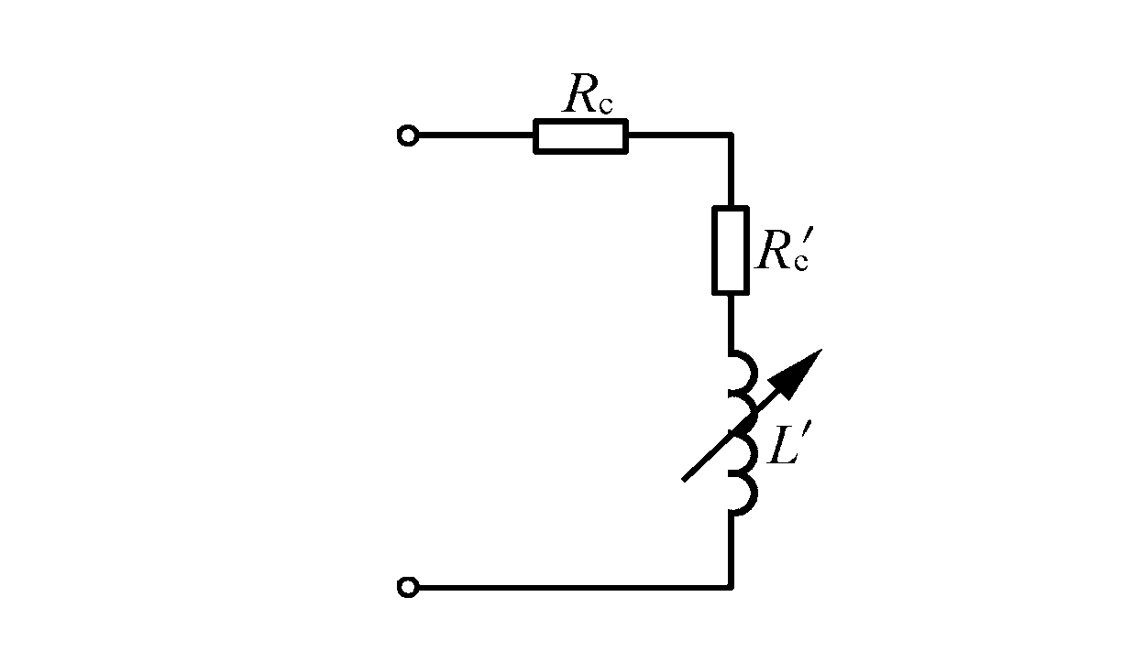
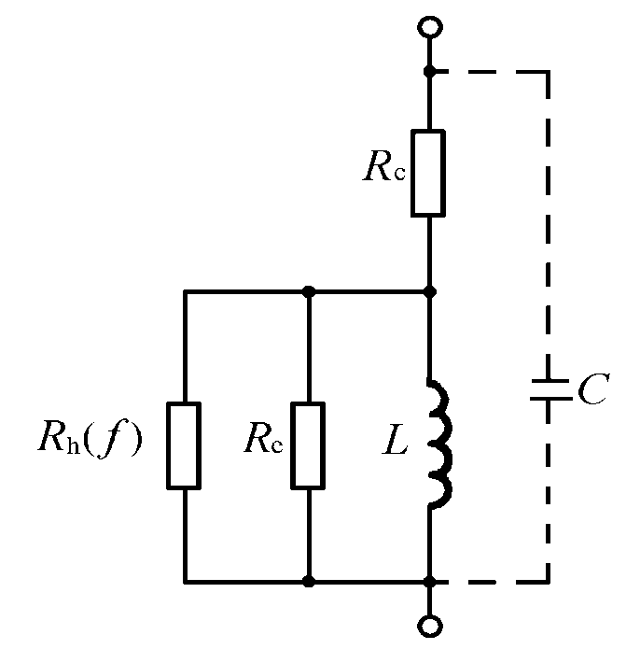

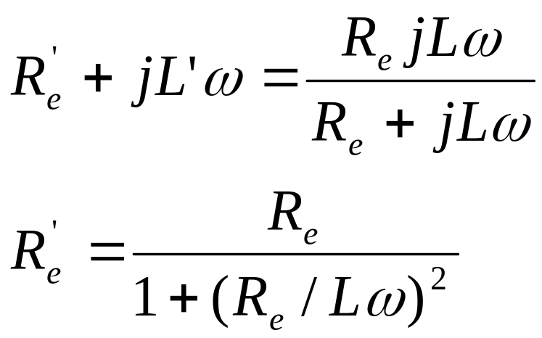
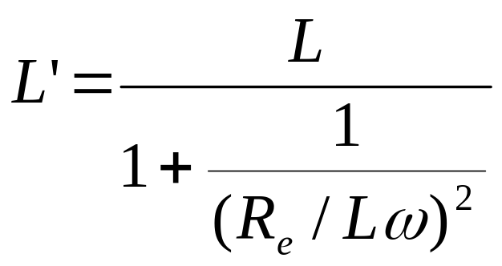
3.1 传感器线圈的电气参数分析
寄生电容
铁损的串联等效的变换形式
(3-20)
Notes:
线圈电感与并联铁损电阻等效为串联铁损电阻R_{e}′与串联电感L′的等效电路，如右图所示。这时R_{e}′和L′的串联阻抗应该与R_{e}和L的并联阻抗相等

Slide 19
3.1 传感器线圈的电气参数分析
铜损的串联等效电阻R_{e}′与L有关。因此，当被测非电量的变化引起线圈电感量改变时，其电阻值亦发生不希望有的变化。要减少这种附加电阻变化的影响，比值R_{e}/ωL应尽量小，以使R_{e}′<<ωL′，从而减小了附加电阻变化的影响。可见，在设计传感器时应尽可能减少铁损。因此，从原理而言，按规定电缆校正好的仪器，如更换了电缆，则应重新校正或采用并联电容加以调整。

Slide 20
3.2 自感式传感器
3.2.1 工作原理与输出特性
自感式传感器实质上是一个带气隙的铁心线圈。
按磁路几何参数变化形式的不同，目前常用的自感式传感器有变气隙式、变面积式与螺管式三种；
按磁路的结构型式又有Π型、E型或罐型等等；
按组成方式分，有单一式与差动式两种。

Slide 21
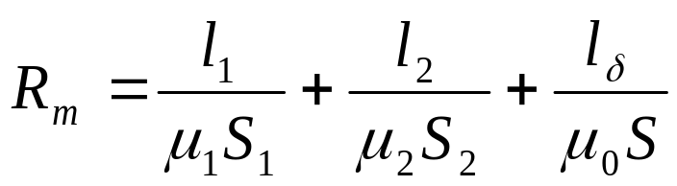
3.2 自感式传感器
1. 变气隙式自感传感器
变气隙式自感传感器的结构原理见图3.1。由于变气隙式传感器的气隙通常较小，可以认为气隙磁场是均匀的，若忽略磁路铁损，则图3.1传感器的磁路总磁阻为
l₁, l₂ ——铁心和衔铁的磁路长度(ｍ)；
S₁, S₂ ——铁心和衔铁的截面积(ｍ²)；
μ₁,μ₂——铁心和衔铁的磁导率(H/ｍ)；
S、ｌ_{δ}——气隙磁通截面积(ｍ²)和气隙总长(ｍ)。

Slide 22
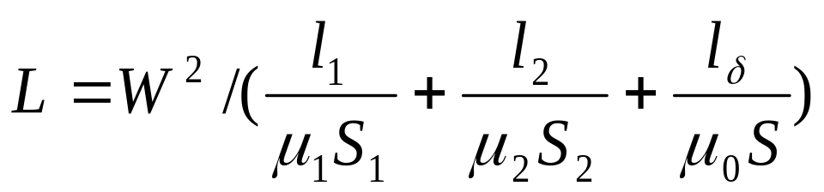
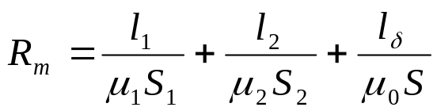


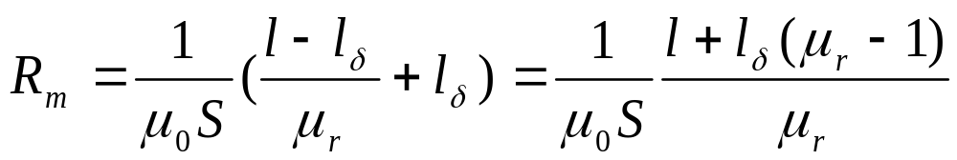
3.2 自感式传感器
代入线圈电感公式
变气隙式传感器的工作原理：当铁心、衔铁的材料和结构与线圈匝数确定后，若保持S不变，则L即为ｌ_{δ}的单值函数。
：铁心、衔铁的相对磁导率，通常≥1

Slide 23
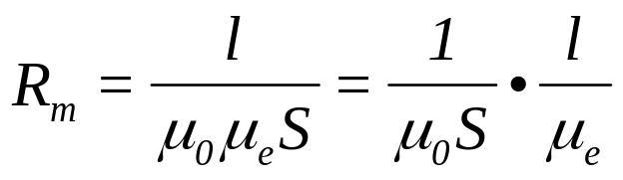
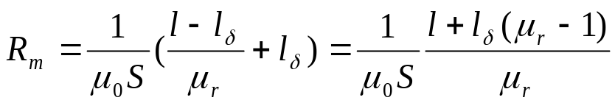
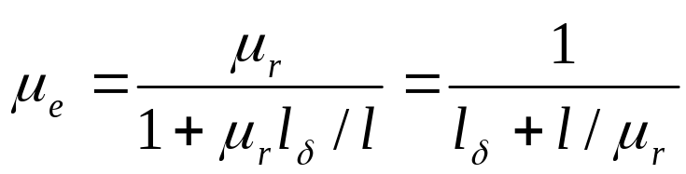
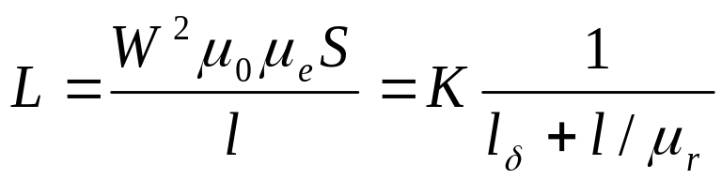
3.2 自感式传感器
为了精确分析传感器的特性，利用前述等效磁导率μe的概念，由式(3-4)可得
对照上式
可得：
代入式(3-4)可得带气隙铁心线圈的电感为

Slide 24
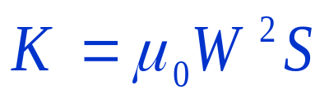
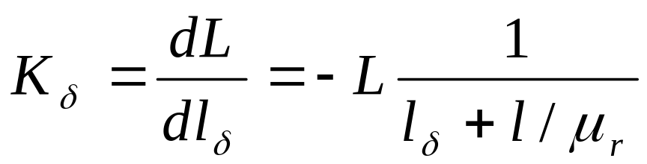
3.2 自感式传感器
式中 ，为一常数。
对式(3-16)进行微分可得传感器的灵敏度为
(3-17)
变气隙式传感器的输出特性是非线性的
常取δ＝ｌ_{δ}/2＝0.1～0.5 mm，Δδ＝(1/5～1/10)δ。
Notes:
，欲增大灵敏度，应减小ｌ_{δ}

Slide 25
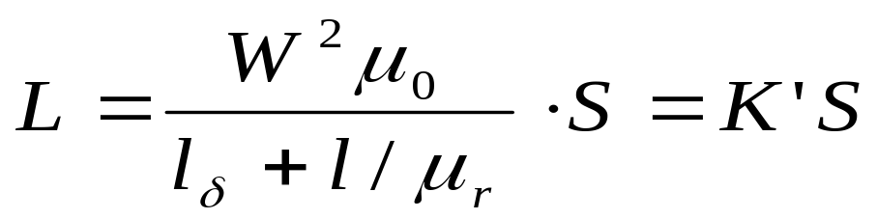
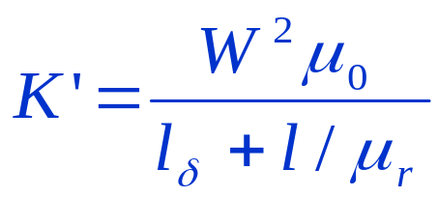
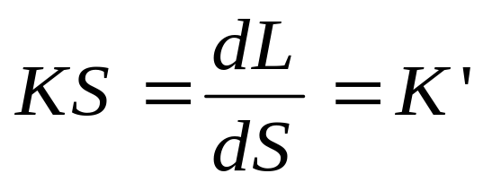
3.2 自感式传感器
2. 变面积式自感传感器
磁通截面积随被测非电量而变(衔铁水平方向移动)，即构成变面积式自感传感器。此时由式(3-16)
式中 ，为一常数。

对式(3-33)微分得灵敏度为
输出特性呈线性
其灵敏度较低
欲提高灵敏度，需减小l_{δ}

Slide 26
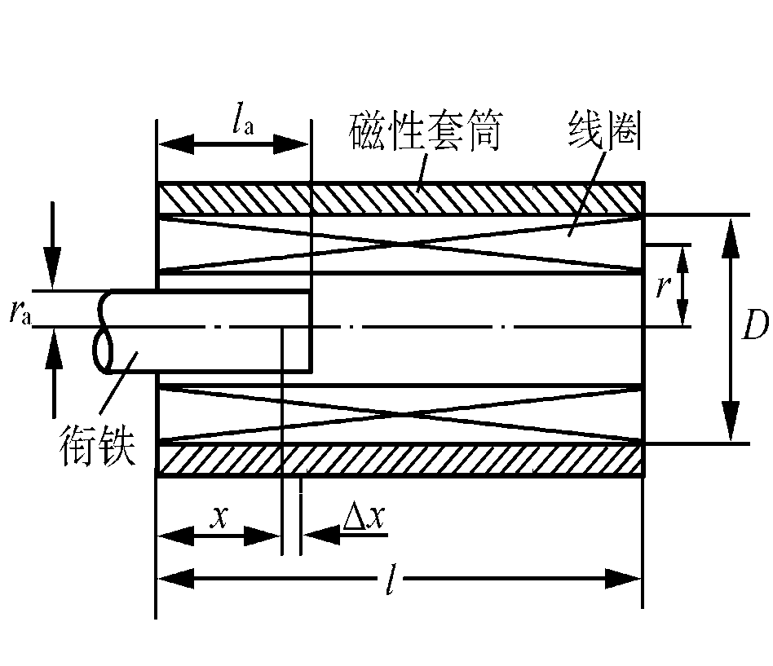
3.2 自感式传感器
3.螺管式自感传感器
构成:
平均半径为r的螺管线圈、衔铁和磁性套筒等组成。
动作原理:
随着衔铁插入深度的不同将引起线圈的电感变化

Slide 27
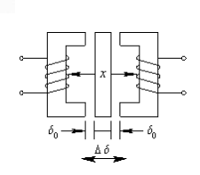
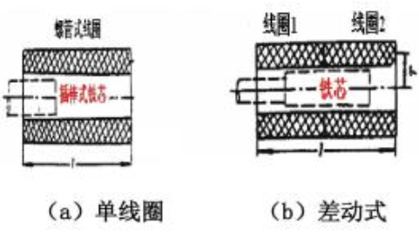
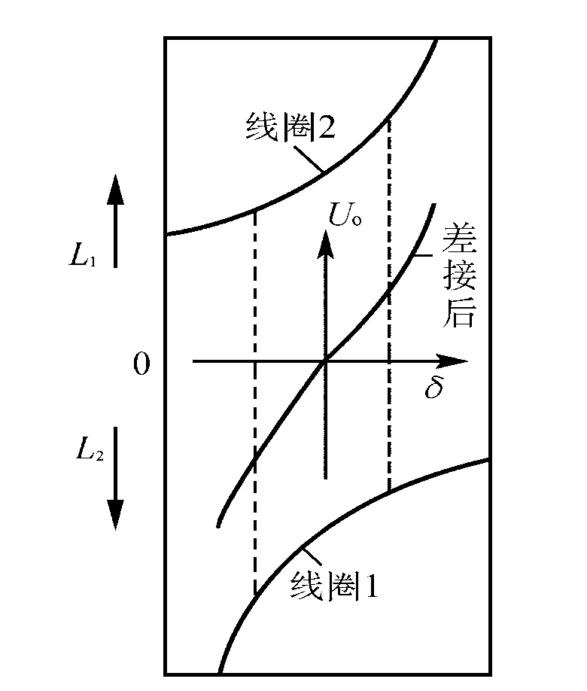
3.2 自感式传感器
4.差动式自感传感器
由两单一式结构对称组合，构成差动式自感传感器。
差动式结构:
1）可以改善非线性、提高灵敏度；
2）提高传感器的稳定性。
Notes:
对外界影响具有有补偿作用，从而

Slide 28
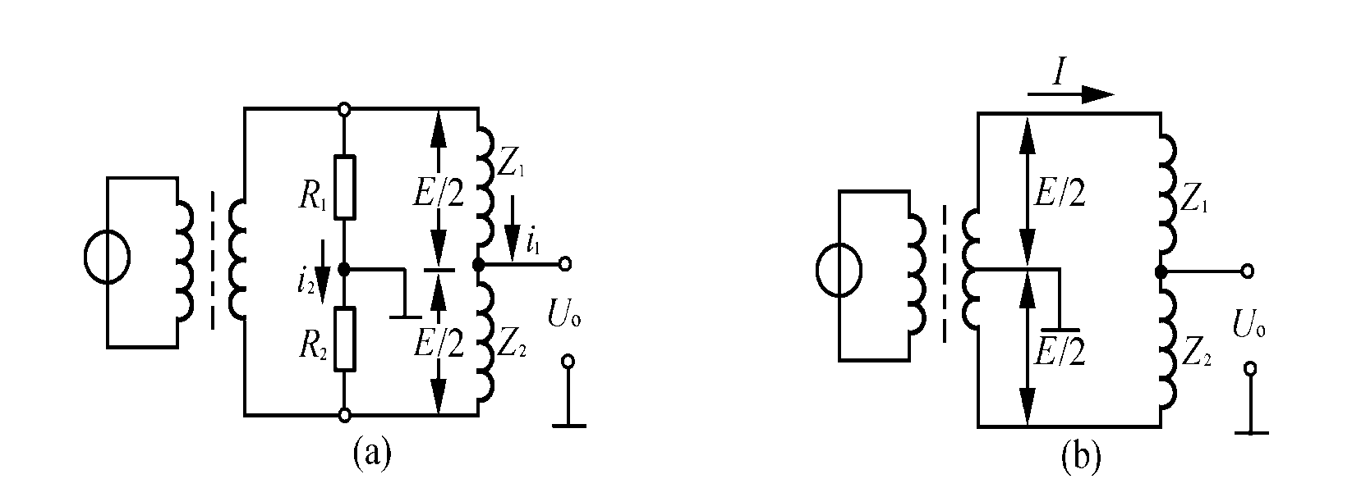
3.2 自感式传感器
3.2.2 测量电路
1.电桥电路
1）输出端对称电桥
(ａ)一般形式；
(ｂ)变压器电桥

Slide 29
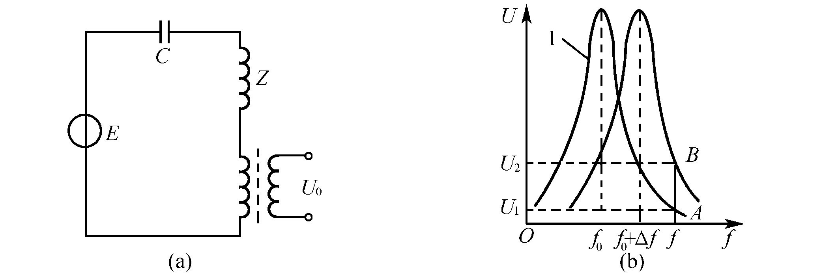
3.2 自感式传感器
2. 谐振电路
传感器线圈
激励电源
图3.8 (ａ)谐振电路 (ｂ)谐振曲线
这种电路灵敏度很高，但非线性严重，常与单线圈自感式传感器配合，用于测量范围小或线性度要求不高的场合。

Slide 30
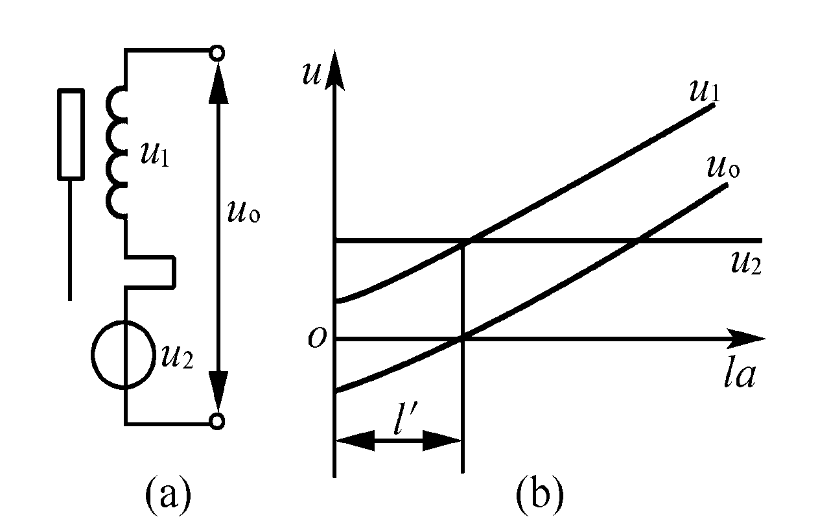
3.2 自感式传感器
3.恒流源电路
这种电路与大位移(螺管式)自感传感器配用。
图3-12 大位移自感式传感器工作原理
(ａ)电原理图；(ｂ)输出特性

Slide 31
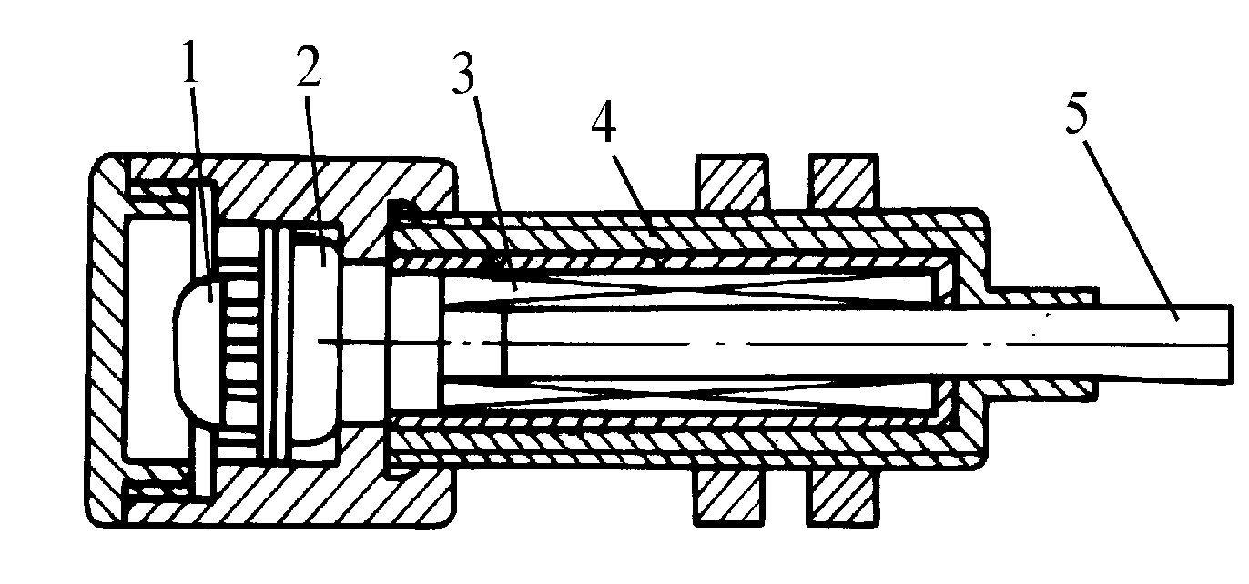
3.2 自感式传感器
4.调频电路
图3-14 电感调频式位移传感器结构图
1—谐振电容；2—调频振荡器；3—电感线圈；4—磁性套筒；5—导杆(衔铁)

Slide 32
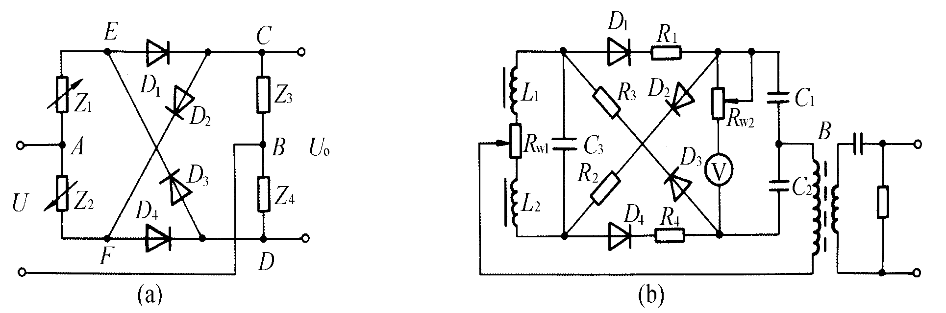
3.2 自感式传感器
5.相敏检波电路
相敏检波电路是常用的判别电路。下面以带二极管式环形相敏检波的交流电桥为例介绍该电路的作用。
图3.15 相敏检波电路
(ａ)带相敏检波的交流电桥；(ｂ)实用电路

Slide 33
3.2 自感式传感器
3.2.3 自感式传感器的误差
1. 输出特性的非线性
减小非线性常用的方法是采用差动结构和限制测量范围。
对于螺管式自感传感器，增加线圈的长度有利于扩大线性范围或提高线性度
对于差动式则应保证其对称性，合理选择衔铁长度和线圈匝数。
Notes:
。在工艺上应注意导磁体和线圈骨架的加工精度、导磁体材料与线圈绕制的均匀性。

Slide 34
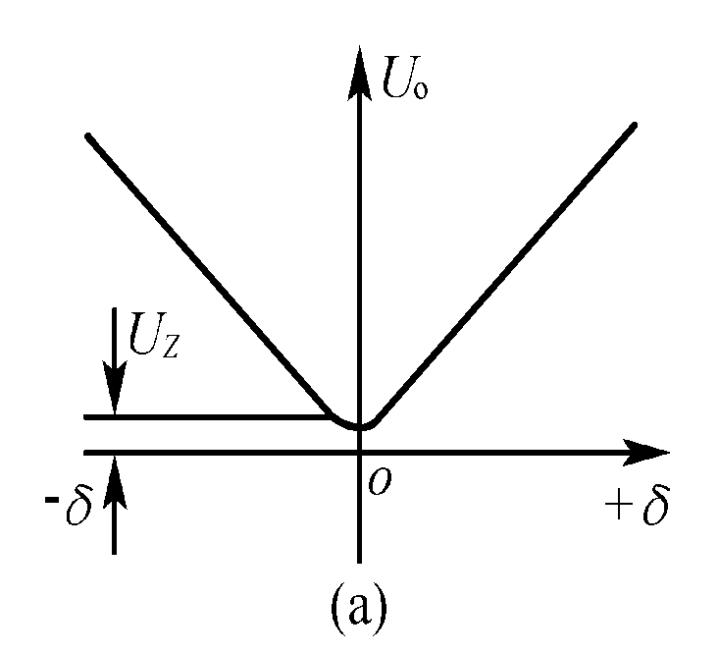
3.2 自感式传感器
2.零位误差
零位电压：差动自感式传感器当衔铁位于中间位置时，电桥输出理论上应为零，但实际上总存在零位不平衡电压输出(零位电压)，造成零位误差。

Slide 35

3.2 自感式传感器
相位误差
产生基波分量的主要原因是传感器两线圈的电气参数和几何尺寸的不对称，以及构成电桥另外两臂的电气参数不一致。
造成高次谐波分量的主要原因是磁性材料磁化曲线的非线性，同时由于磁滞损耗、激励信号。
Notes:
激励信号中包
由于基波同相分量可以通过调整衔铁的位置(偏离机械零位)来消除，通常注重的是基波正交分量。
含的高次谐波及外界电磁场的干扰，也会产生高次谐波.使传感器工作在磁化曲线的线性区

Slide 36
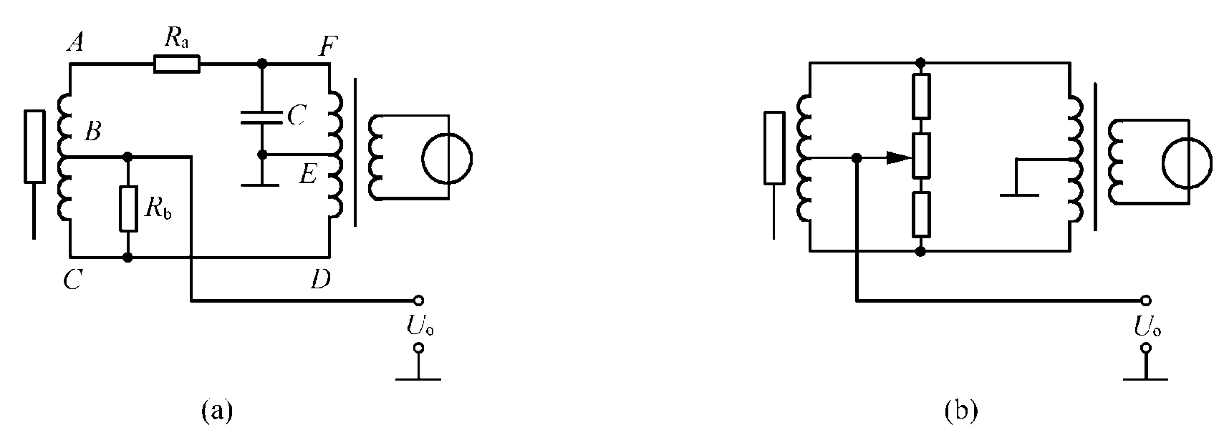
3.2 自感式传感器
常用的方法是采用补偿电路，其原理为：
(1)串联电阻消除基波零位电压；
(2)并联电阻消除高次谐波零位电压；
(3)加并联电容消除基波正交分量或高次谐波分量；
(4)外接测量电路来减小零位电压。如前述的相敏检波电路；
(5)磁路调节机构(如可调端盖)保证磁路的对称性，来减小零位电压。
图3-20 零位电压补偿电路
(ａ)典型接法；(ｂ)实际电路
Notes:
它能有效地消除基波正交分量与偶次谐波分量，减小奇次谐波分量，使传感器零位电压减至极小。

Slide 37
3.2 自感式传感器
3.温度误差
环境温度的变化会引起自感传感器的零点温度漂移、灵敏度温度漂移以及线性度和相位的变化。
(1)材料的线膨胀系数引起零件尺寸的变化；
(2)材料的电阻率温度系数引起线圈铜阻的变化；
(3)磁性材料磁导率温度系数、绕组绝缘材料的介质温度系数和线圈几何尺寸变化引起线圈电感量及寄生电容的改变等造成。
Notes:
上述因素对单电感传感器影响较大，特别对小气隙式与螺管式影响更大，而第(2)项对低频激励的传感器影响较大。

Slide 38
3.2 自感式传感器
对于高精度传感器，特别是小量程传感器，如果结构设计不合理，即使是差动式，温度影响也不容忽视。
对于高精度传感器及其测量装置，其材料除满足磁性能要求外，还应注意线膨胀系数的大小与匹配。为此，有些传感器采用了陶瓷、聚砜、夹布胶木、弱磁不锈钢等材料作线圈骨架，或采用脱胎线圈。

Slide 39
3.2 自感式传感器
4.激励电源的影响
大多数自感式传感器采用交流电桥，电源电压的波动将直接导致输出信号的波动。采用差动工作方式，其影响将能得到补偿。
对于谐振式与恒流源式测量电路，电源频率与电流的稳定度将直接引起测量误差。对于调频式测量电路，则应保证直流电源的稳定度。

Slide 40
3.3 互感式传感器
互感式传感器是一种线圈互感随衔铁位移变化的变磁阻式传感器。
其原理类似于变压器。不同的是：后者为闭合磁路，前者为开磁路；后者初、次级间的互感为常数，前者初、次级间的互感随衔铁移动而变，且两个次级绕组按差动方式工作，因此又称为差动变压器。
它与自感式传感器统称为电感式传感器。

Slide 41
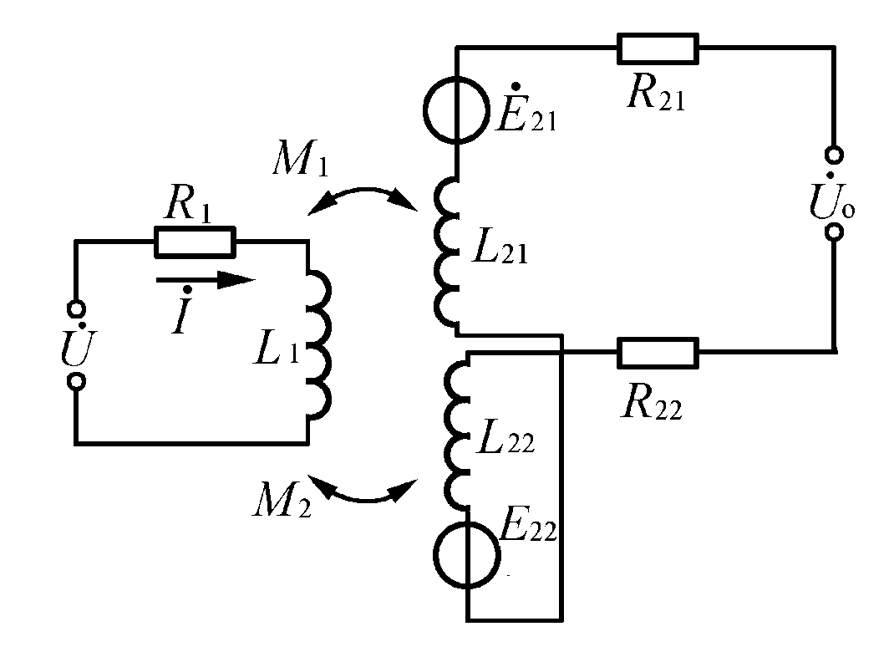
3.3 互感式传感器
3.3.1 工作原理与类型
U，I—初级线圈电压与电流；
L₁, R₁—初级线圈电感与电阻；
M₁, M₂—分别为初级与次级线圈1，2间的互感；
L₂₁，L₂₂和R₂₁，R₂₂—分别为两个次级线圈的电感和电阻。
差动变压器的等效电路

Slide 42

3.3 互感式传感器
根据变压器原理，传感器开路输出电压为两次级线圈感应电势之差：
当衔铁在中间位置时，若两次级线圈参数与磁路尺寸相等，则M₁＝M₂＝M，U₀＝0。
当衔铁偏离中间位置时，M₁≠M₂，由于差动工作，有M₁＝M+ΔM₁，M₂＝M-ΔM₂。
在一定范围内，ΔM₁＝ΔM₂＝ΔM，差值(M₁-M₂)与衔铁位移成比例。

Slide 43

3.3 互感式传感器
差动变压器的分类：变气隙式、变面积式与螺管式
上图示为变气隙式：灵敏度较高，但测量范围小，一般用于测量几μｍ到几百μｍ的位移。

Slide 44


3.3 互感式传感器
差动变压器的输出特性与初级线圈对两个次级线圈的互感之差有关。结构型式不同，互感的计算方法也不同。Π型差动变压器的输出特性为：
图3.17 差动变压器的特性
(ａ)输出特性；(ｂ)相位特性

Slide 45

3.3 互感式传感器
由式(3-33)可得Π形差动变压器的灵敏度表达式
可见传感器的灵敏度随电源电压U和变压比W₂/W₁的增大而提高，随初始气隙增大而降低。
增加次级匝数W₂与增大激励电压U将提高灵敏度。但W₂过大，会使传感器体积变大，且使零位电压增大；
U过大，易造成发热而影响稳定性，还可能出现磁饱和，因此常取0.5～8V，并使功率限制在1VA以下。

Slide 46


3.3 互感式传感器
当激励频率过低时，ωL₁<<R₁，式(3-30)变成
这时，差动变压器的灵敏度随频率ω而增加。
当ω增加使ωL₁>>R₁时，式(3-30)变为
此时，灵敏度与频率无关，为一常数。

Slide 47

3.3 互感式传感器
变面积式
微动同步器

Slide 48




3.3 互感式传感器
3.3.2 测量电路
交流电桥电路
二次线圈反串电路
输出灵敏度为电桥电路的两倍

Slide 49

3.3 互感式传感器
3.3.3 互感式传感器的误差
自感式传感器的误差分析均适用于差动变压器。所不同的是差动变压器多了一个初级线圈。当温度变化时，初级线圈的参数尤其铜阻的变化影响较大。
由上式可知，低频激励时线圈的品质因数(Q＝ωL/R)低，温度误差大。为此应提高初级线圈的品质因数。

Slide 50

3.3 互感式传感器
温度误差的补偿方法
温度补偿电路
为减小温度误差，可采取稳定激励电流的方法。在初级串入一高阻值降压电阻R，或同时串入热敏电阻R_{T}进行补偿。适当选择R_{T}，可使温度变化时原边总电阻近似不变，从而使激励电流保持恒定。

Slide 51

3.3 互感式传感器
零位电压的电路补偿
差动变压器由于采用反串电路，其零位电压的补偿电路形式与自感式传感器不尽相同。
基本原则是：
串联电阻用以减小零位电压的基波分量；
并联电阻、电容用以减小谐波分量；
加反馈支路用以减小基波和谐波分量。

Slide 52
3.4 电感式传感器的应用
电感式传感器主要用于测量位移与尺寸，也可测量能转换成位移变化的其他参数，如力、张力、压力、压差、振动、应变、转矩、流量、比重等。
⑴ 位移与尺寸测量
⑵ 压力测量
⑶ 力和力矩测量
⑷ 振动测量

Slide 53

3.5 电涡流式传感器
3.5.1 工作原理
交变电流
交变磁场
（取决于导体的）
1．几何形状ρ
2．电导率μ
3．磁导率γ
4．线圈的几何参数
5．电流的频率f
电涡流
6．线圈到被测导体间的距离x

Slide 54


3.5 电涡流式传感器
等效电路
M随它们之间的距离x减小而增大。根据基尔霍夫定律，可列出电压平衡方程组

Slide 55
3.5 电涡流式传感器
由上述公式可知：
1）线圈-金属导体系统的阻抗、电感和品质因数都是该系统互感系数平方的函数。
2）而互感系数又是距离x的非线性函数。
3）在一定范围内，可以将这些函数近似地用一线性函数来表示，于是在该范围内通过测量Z、L或Q的变化就可以线性地获得位移的变化。

Slide 56
3.5 电涡流式传感器
3.5.2 结构类型
1. 反射式
2. 透射式

Slide 57

3.5 电涡流式传感器
3.5.3 测量电路
根据电涡流式传感器的工作原理，其测量电路有三种：谐振电路、电桥电路与Q值测试电路。
目前电涡流式传感器所用的谐振电路有三种类型：定频调幅式、变频调幅式与调频式。

Slide 58

3.5 电涡流式传感器
1. 定频调幅电路
耦合电阻
传感器线圈电感L，与电容C组成并联谐振回路，晶体振荡器提供高频激励信号。
在无被测导体时，LC并联谐振回路调谐在与晶体振荡器频率一致的谐振状态，这时回路阻抗最大，回路压降最大。

Slide 59
3.5 电涡流式传感器
2. 变频调幅电路
电路的基本原理是将传感器线圈直接接入电容三点式振荡回路。当导体接近传感器线圈时，由于涡流效应的作用，振荡器输出电压的幅度和频率都发生变化，利用振荡幅度的变化来检测线圈与导体间的位移变化，而对频率变化不予理会。

Slide 60
3.5 电涡流式传感器
3. 调频电路
调频电路与变频调幅电路一样，将传感器线圈接入电容三点式振荡回路，所不同的是，以振荡频率的变化作为输出信号。如欲以电压作为输出信号，则应后接鉴频器。
这种电路的关键是提高振荡器的频率稳定度。通常可以从环境温度变化、电缆电容变化及负载影响三方面考虑。
提高谐振回路元件本身的稳定性也是提高频率稳定度的一个措施。为此，传感器线圈L可采用热绕工艺绕制在低膨胀系数材料的骨架上，并配以高稳定的云母电容或具有适当负温度系数的电容(进行温度补偿)作为谐振电容C。此外，提高传感器探头的灵敏度也能提高仪器的相对稳定性。

Slide 61

3.5 电涡流式传感器
3.5.4 电涡流式传感器的应用
1. 测位移
浮子
涡流板
传感器
液位监控系统

Slide 62

3.5 电涡流式传感器
2. 测厚度
测金属板厚度示意图
板厚d＝D-(x₁+x₂)

Slide 63
3.5 电涡流式传感器
除此以外：
(1)利用多个传感器沿转轴轴向排布，可测得各测点转轴的瞬时振幅值，从而作出转轴振型图；
(2)利用两个传感器沿转轴径向垂直安装，可测得转轴轴心轨迹；
(3)在被测金属旋转体上开槽或作成齿轮状，利用电涡流传感器可测出该旋转体的旋转频率或转速。
(4)电涡流传感器还可用作接近开关，金属零件计数，尺寸或表面粗糙度检测，等等。
电涡流传感器测位移，由于测量范围宽、反应速度快、可实现非接触测量，常用于在线检测。

Slide 64

3.5 电涡流式传感器
3. 测温度
在一定范围内，导体的电阻率与温度的关系：
ρ₁、ρ₀——分别为温度t₁与t₀时的电阻率； a—— 在给定温度范围内的电阻温度系数
保持电涡流式传感器的机、电、磁各参数不变，使传感器的输出只随被测导体电阻率而变，就可测得温度的变化。

Slide 65

3.5 电涡流式传感器
测温用涡流式传感器
1-补偿线圈；2-管架；3-测量线圈；4-隔热衬垫；5-温度敏感元件

Slide 66
3.5 电涡流式传感器
优点：
(1)不受金属表面涂料、油、水等介质的影响；
(2)可实现非接触测量；
(3)反应快。
目前已制成热惯性时间常数仅1ms的电涡流温度计。
除上述应用外，电涡流式传感器还可利用磁导率与硬度有关的特性实现非接触式硬度连续测量；利用裂纹引起导体电阻率、磁导率等变化的综合影响，进行金属表面裂纹及焊缝的无损探伤等。

Slide 67
作 业
P₉₈ 3-4
变气隙、变面积、螺管式

